Slide 1
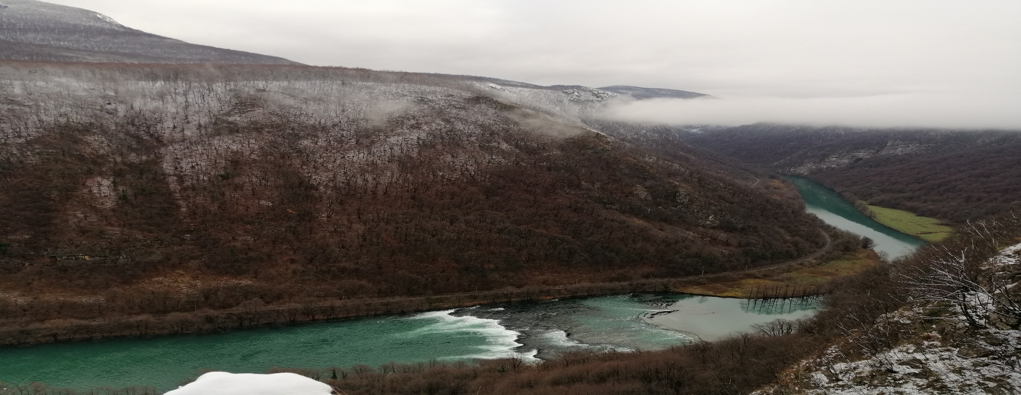
Vode tekućice
Izvor rijeke Une(Izvanučionička nastava);istraživačko učenje
Prezentacija:Ljiljana Klobučar,dipl.uč.RN,savjetnica, 27.02.2020.

Slide 2
Odgojno-obrazovni ishodi;
PID OŠ B.3.1.Učenik raspravlja o važnosti odgovornoga odnosa prema sebi, drugima i prirodi.
PID OŠ B.3.2.Učenik zaključuje o promjenama i odnosima u prirodi te međusobnoj ovisnosti živih bića i prostora na primjerima iz svoga okoliša.
PID OŠ A.B.C.D.3.1.Učenik uz usmjeravanje objašnjava rezultate vlastitih istraživanja prirode, prirodnih i/ili društvenih pojava i/ili različitih izvora informacija

Slide 3
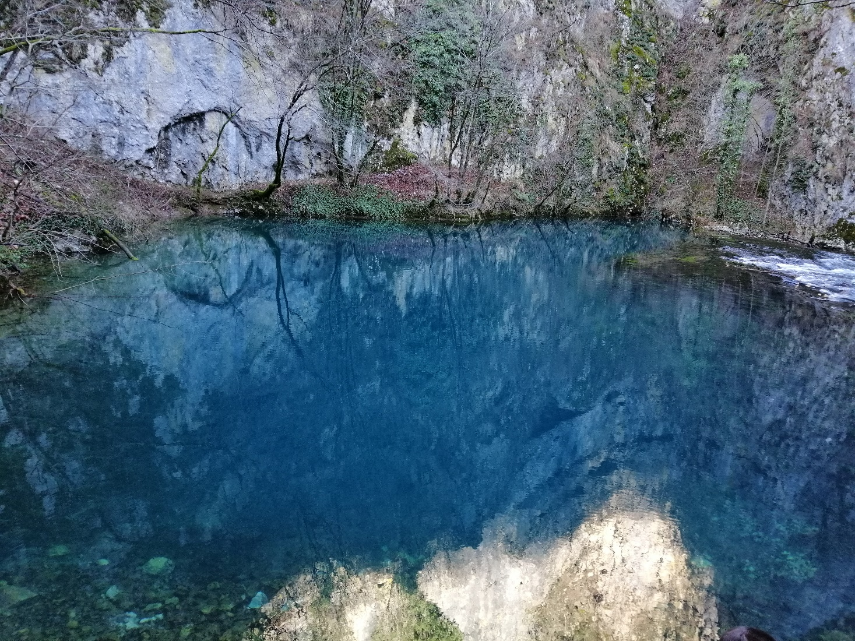
Izvor rijeke Une
Rijeka Una izvire iz plavo- zelenog jezerca okruženog gustom šumom i strmim kamenim liticama visokim skoro 150 metara.
Na površini naizgled mirno jezero jedan je od najdubljih i najsnažnijih izvora ovoga područja. Zadnjim istraživanjem speleoronioca,došlo se do dubine od čak 248 metara!

Slide 4

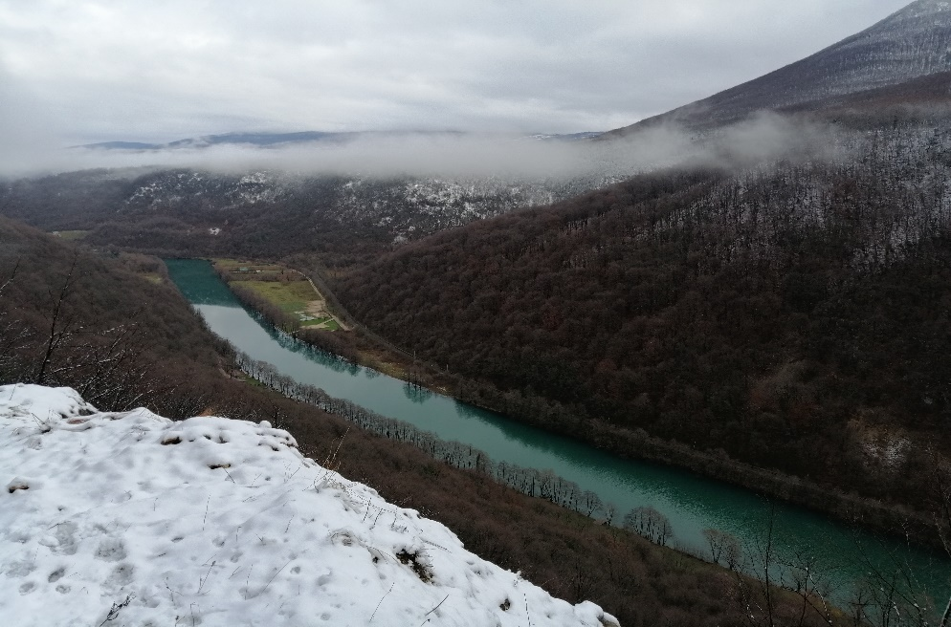
Jedna jedina
Una je dobila ime od starih Rimljana, koji su, po prvi put ugledavši njenu ljepotu, uzviknuli: 'Una!' što znači 'jedna' ili 'jedina'.
Izvire u Suvaji. Prvih dvadesetak kilometara teče kroz Hrvatsku te u blizini naselja Melinovac prelazi na teritorij Bosne i Hercegovine da bi se, nakon 212 kilometara toka, ulila u rijeku Savu pored Jasenovca. Od tih 212 kilometara toka preko pola se nalazi u Hrvatskoj. Una je najduža pogranična rijeka koja u toku više puta prelazi granicu.

Slide 5
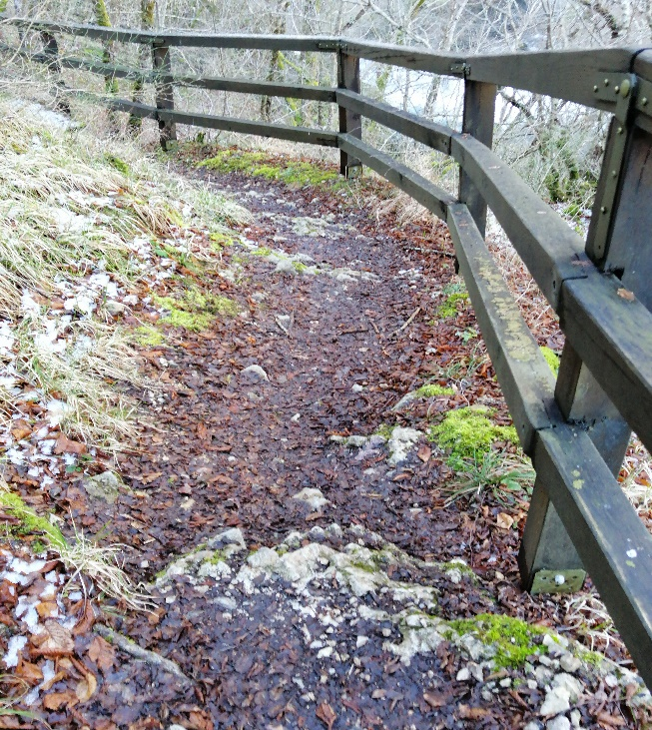
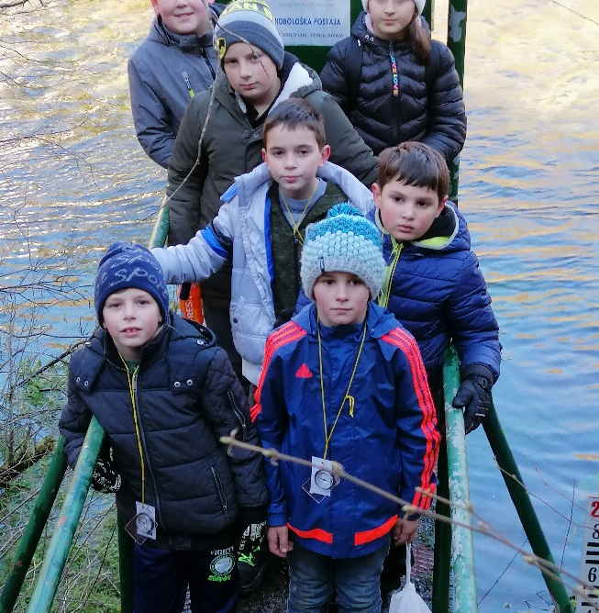
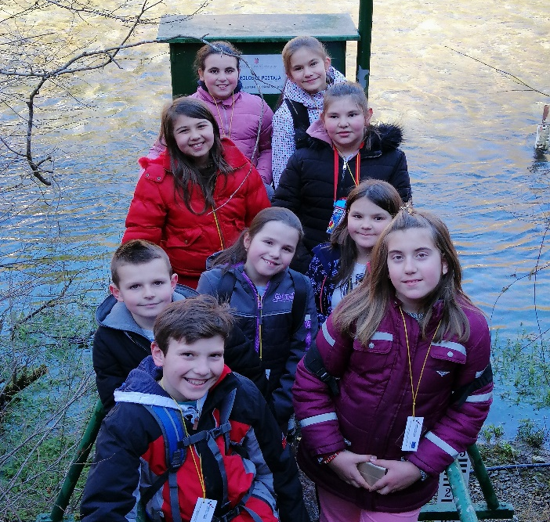
Stigli smo do Suvaje…krenuli smo prema izvoru rijeke Une.
Rijeka izvire na gotovo 400 metara nadmorske visine ispod padina planina Ličke plješivice i Stražbenice u blizini mjesta Donja Suvaja.
Staza koja vodi do samog izvora rijeke Une.
Izvor Une zaštićen je još davne 1968. godine kao hidrološki spomenik prirode.

Slide 6
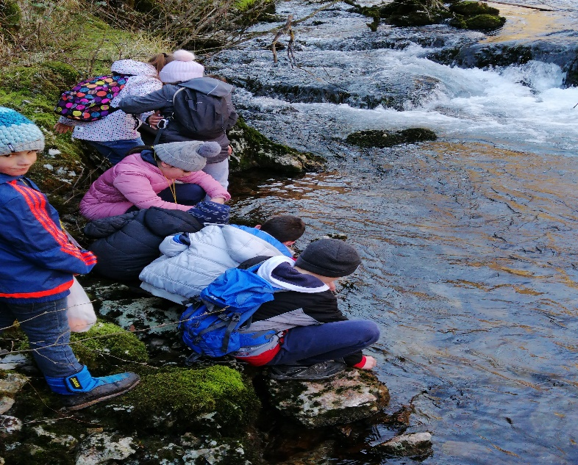
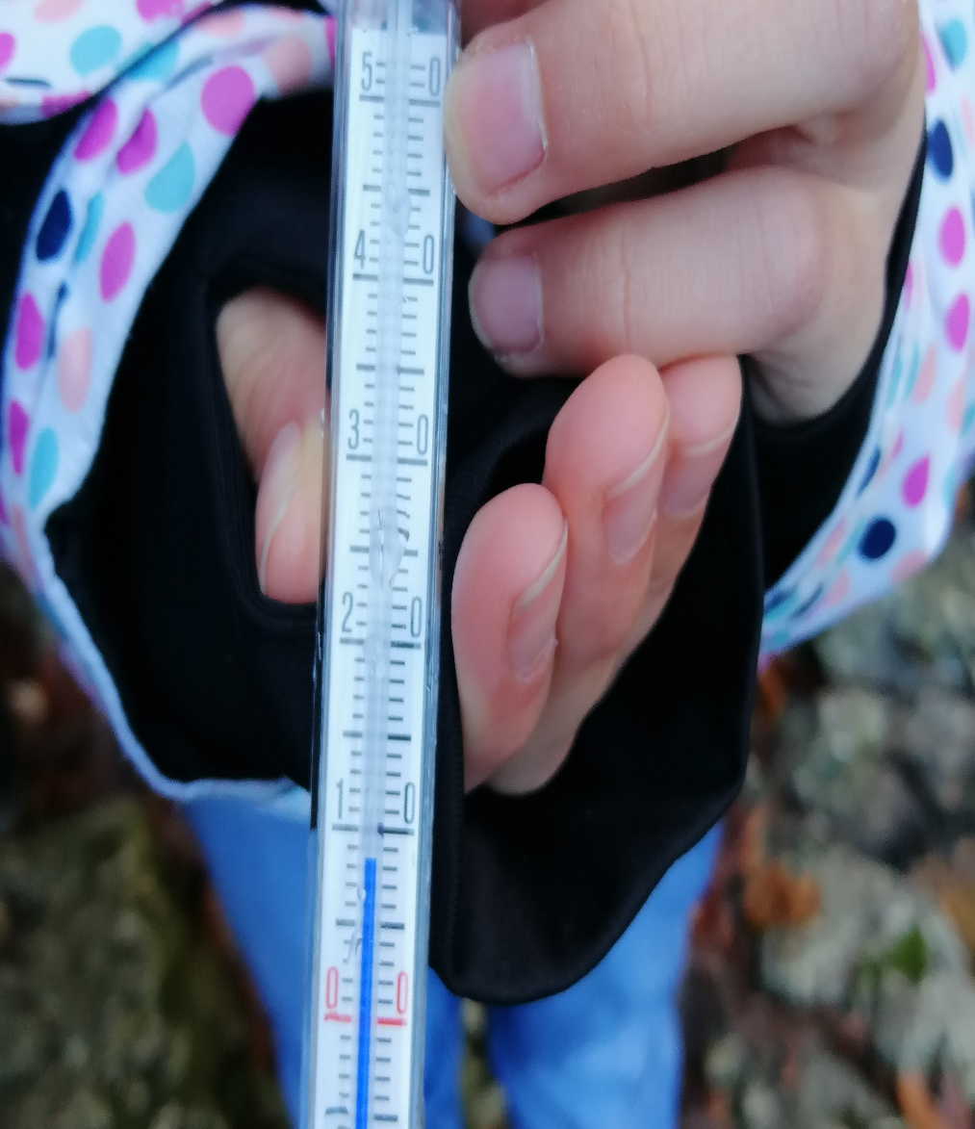
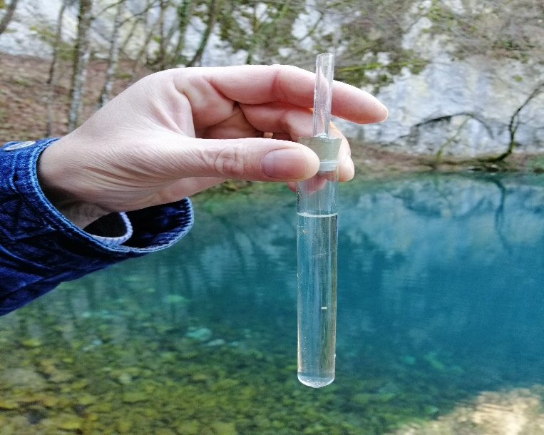
Istraživali smo!
Mjerili smo temperaturu vode.
Vrelo Une je najdublji krški izvor u Hrvatskoj i među pet najdubljih u svijetu. Temperatura vode je konstantna i iznosi 7 – 8 °C. Izvor ima oblik okruglog, mirnog, modrozelenog jezera.

Slide 7
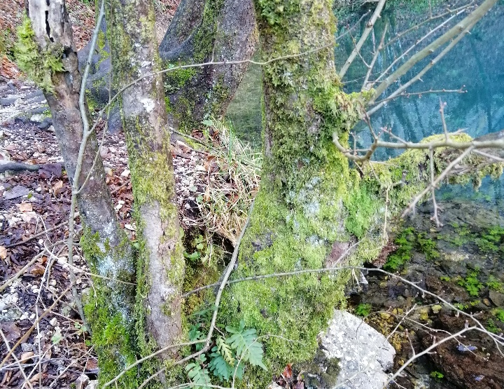
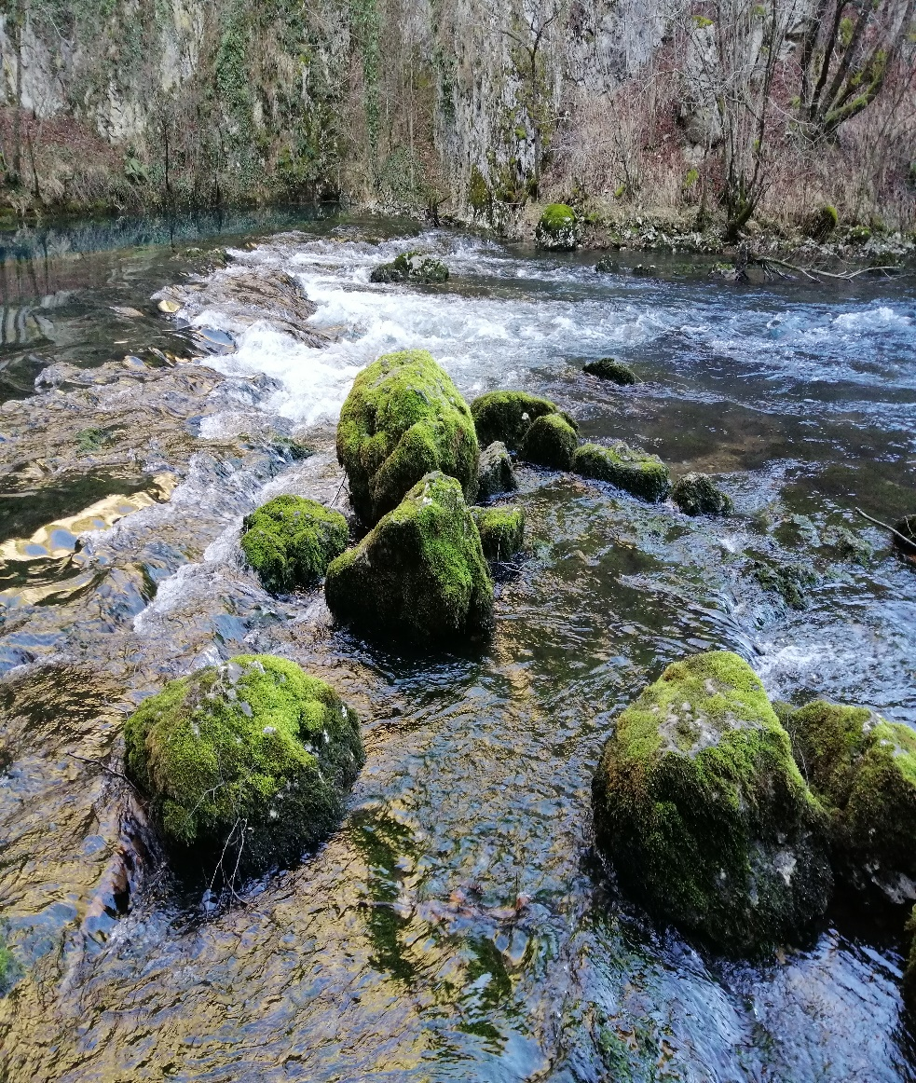
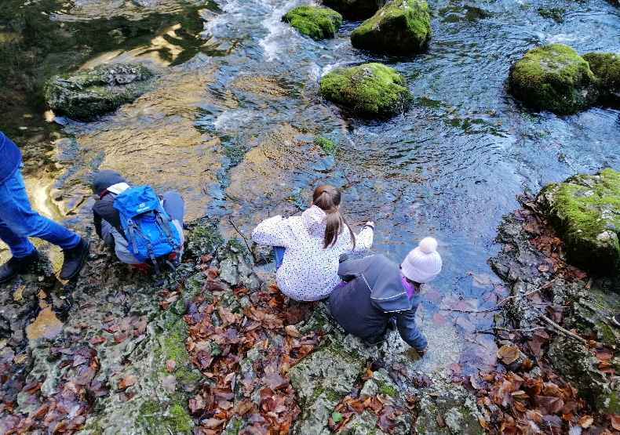
Proučavali smo!
Biljni svijet na izvoru rijeke Une
Na izvoru rijeke Une dominira vodena mahovina u kojoj se skrivaju brojni organizmi, kao što su puževi, ličinke raznih kukaca, račići, virnjaci itd.

Slide 8
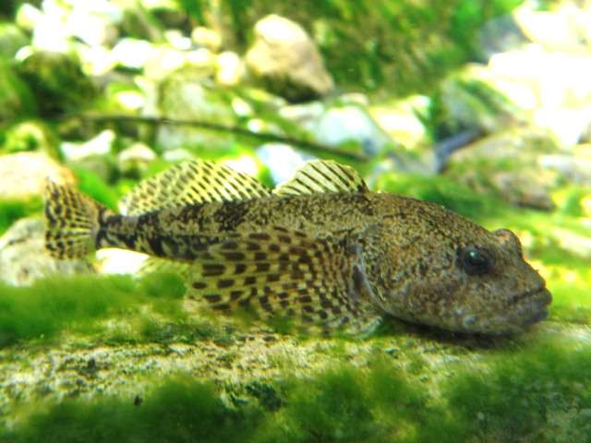
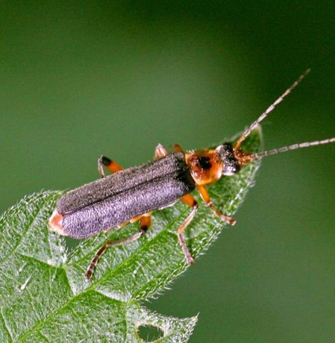
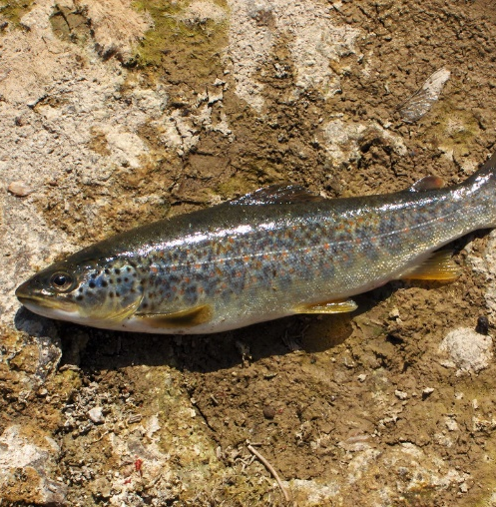
Životinjski svijet rijeke Une
Pastrva se voli mrijestiti upravo na ovom izvorišnom dijelu rijeke, a karakteristična vrsta za ovakve brze, čiste i hladne vode, kakve su na izvoru Une, je potočna pastrva.
U vodama Une živi 28 različitih vrsta riba. Duboko u vrelu otkriveni su čvoraši i riba peš.
U vrelu žive brojne ličinke tulara vodencvjetova i puževa te vodeni kornjaš.

Slide 9
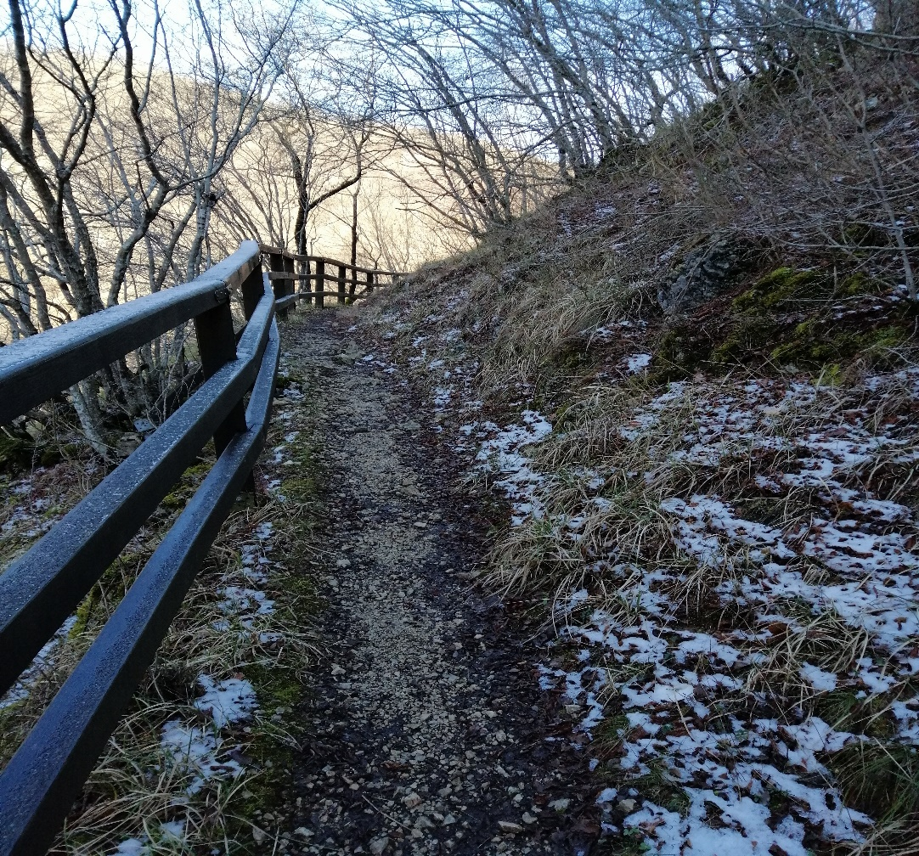
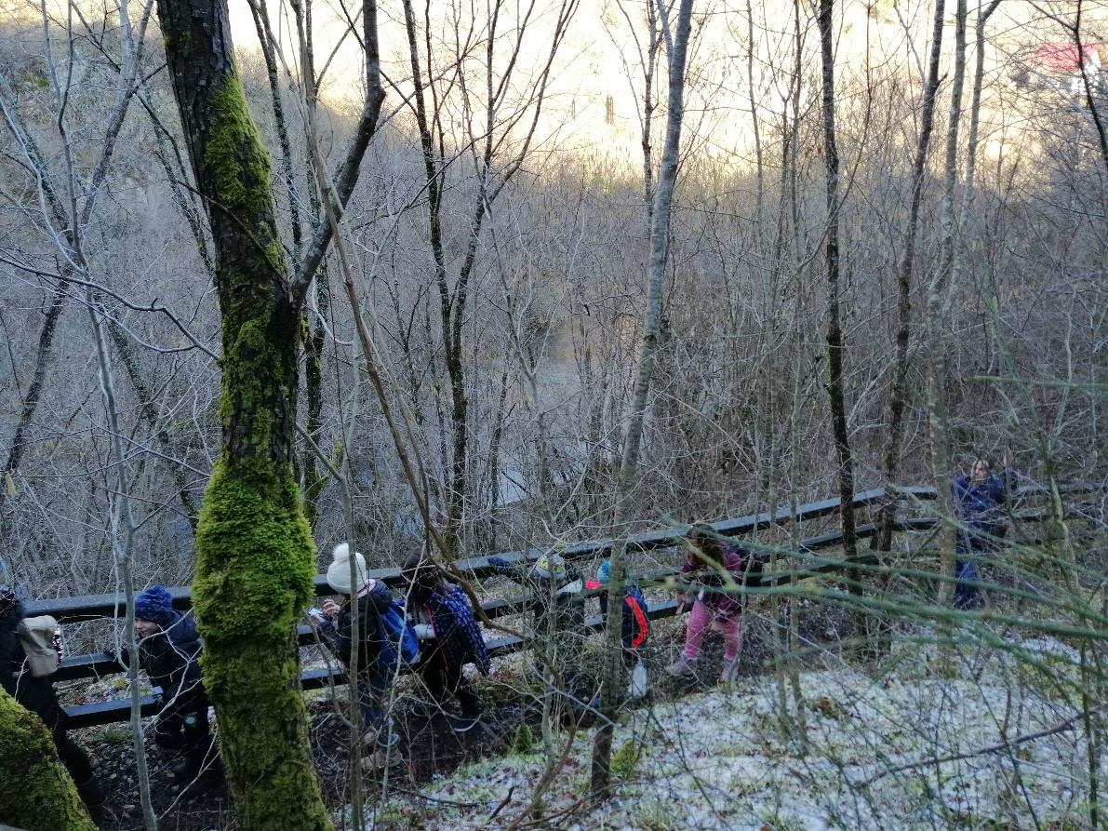
Povratak u školu….

Slide 10
Dojmovi nakon izvanučioničke nastave….
Izvor rijeke Une
27.veljače 2020.godine bili smo na izvoru rijeke Une. Zadatak nam je da proučimo vode tekućice jer smo na satu učili o njima. Stigli smo školskim autobusom do Donje Suvaje koja se nalazi nedaleko od moje škole. Uputili smo se uređenom stazom koja vodi do samog izvora ili vrela rijeke Une. Izvor Une je okružen šumom i stijenama. Brali smo bilje i proučavali prirodu. Mjerili smo temperaturu vode na izvoru Une i izmjerili 8 stupnjeva. Rijeka Una je hladna. Uzimali smo uzorke vode sa izvora i njezinog toka da bi mogli mikroskopom vidjeti ima li čega u njoj. Kompasom smo odredili gdje se izvor nalazi. Popeli smo se na vidikovac i promatrali modrozeleni izvor kako miruje, a voda u toku žurno teče. Odmorili smo, pojeli marendu i krenuli prema odredištu gdje nas je autobus čekao. Lijepo smo se proveli. Bilo je jako zanimljivo i jako mi se svidjelo.
              Leon ,3.razred
Izlet na izvor rijeke Une
U četvrtak smo posjetili izvor rijeke Une da saznamo nešto više o toj vodi tekućici. Nakon što smo izašli iz autobusa uputili smo se prema izvoru. Godila nam je šetnja po sviježem zraku. Ubrzo smo stigli do izvora. Voda je bila modrozelenkaste boje. Učiteljica nam je govorila o biljnom i životinjskom svijetu koji se nalazi u rijeci i pokraj nje. Uz pomoć kompasa smo odredili strane svijeta. Ubrali smo mahovinu i vodeno bilje koje ćemo sutradan proučavati u školi pomoću mikroskopa. Termometrom smo odredili temperaturu vode, a u epruvetama smo uzeli uzorke vode. Nakon istraživanja smo potaknuti ljepotom izvora rijeke Une snimili video poruku:“ Čuvajte našu jednu, jedinstvenu rijeku Unu!“ Lijepo smo se proveli i zabavili. Puno smo toga naučili o biljnom i životinjskom svijetu, a i o samoj rijeci Uni.
Miroslav,3.razred

